Slide 1

Evaluación de Desempeño al
Personal de la Dirección Ejecutiva
MCP-ES
2023-2024
Presenta
Dra. Celina de Miranda
Presidenta
MCP-ES
30 de enero de 2024

Slide 2
Miembros del Comité Ejecutivo 2023-2025
Dra. Celina de Miranda, Presidenta 2024-2025
Sra. Doris Acosta, Vicepresidente 2022-2025
Lic. Willian Merino, Secretario 2022-2025

Slide 3
Propósito de la Herramienta de Evaluación
La Evaluación del Desempeño Laboral (EDL) es una herramienta de gestión de la Dirección Ejecutiva del MCP-ES que busca verificar, valorar y calificar el desempeño del personal contratado en el marco del propósito principal de las funciones y responsabilidades, con condiciones previamente establecidas en la etapa de fijación de compromisos en los términos de referencia para cada uno de los puestos.
El propósito de la EDL es reconocer el aporte de las colaboradoras al cumplimiento de las metas del MCP-ES, y para que el Comité Ejecutivo pueda tener la oportunidad de formular planes de mejoramiento individual e institucional, que contribuyan a incrementar la calidad del trabajo realizado por cada una de los colaboradoras de la Dirección Ejecutiva

Slide 4
La evaluación se centra en 5 procesos
1
2
3
Operaciones
Solicitud de financiamiento
Monitoreo Estratégico
4
5
Comunicaciones
Armonización

Slide 5
Las calificaciones para cada una de las actividades, se eligen dentro de tres criterios y puntajes:
Criterios | Puntajes
Supera las expectativas | 10
Cumple con las expectativas | 8
No satisface las expectativas | 5

Slide 6
Proceso: Operaciones y funcionamiento del MCP-ES y de su Dirección Ejecutiva

Slide 7
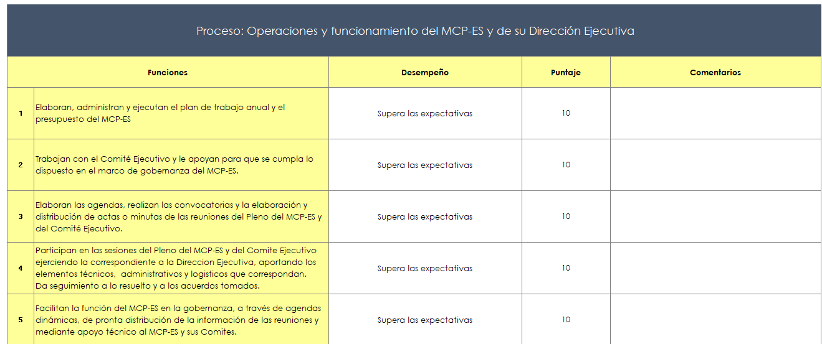

Slide 8
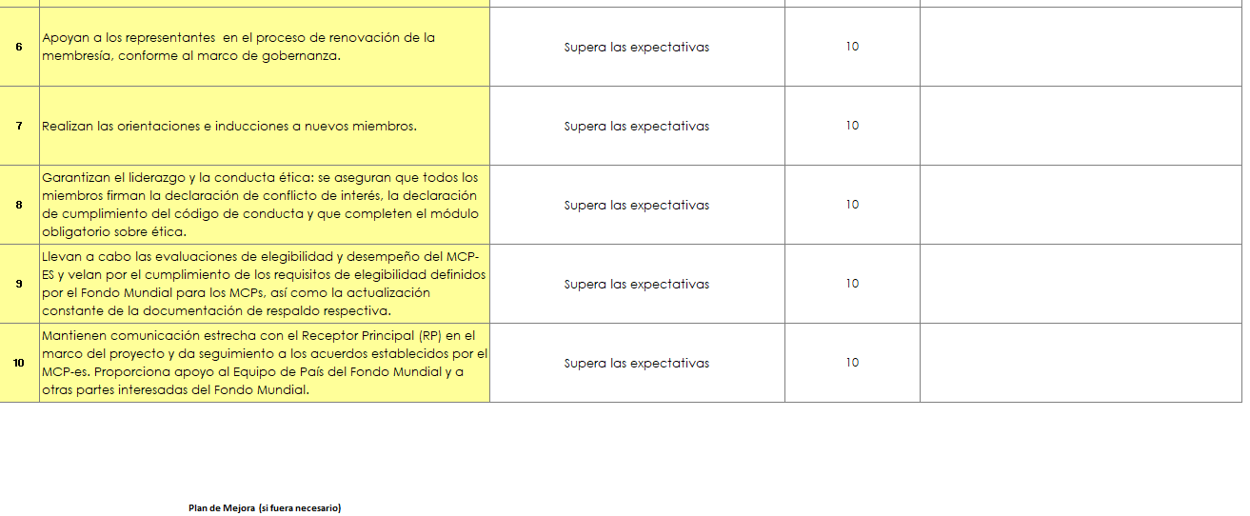

Slide 9
Proceso: Elaboración y presentación de solicitudes de financiamiento

Slide 10
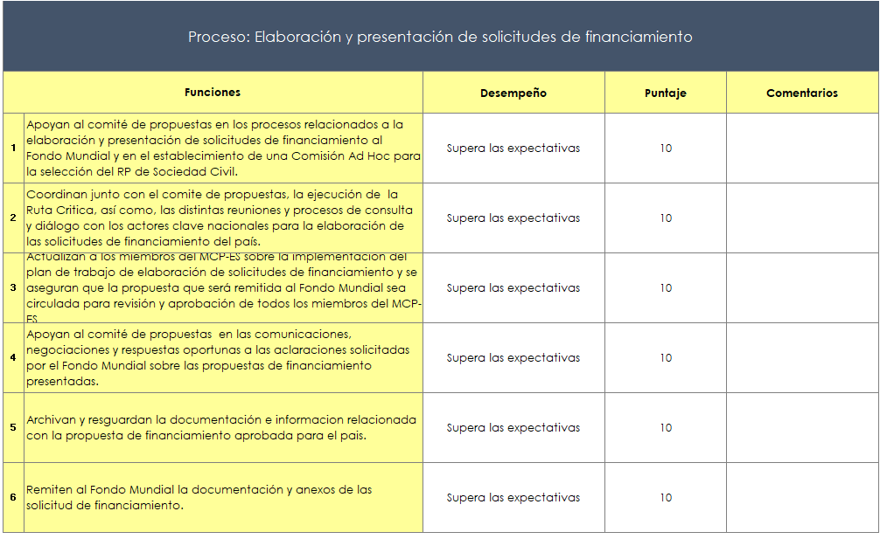

Slide 11
Proceso: Monitoreo Estratégico

Slide 12
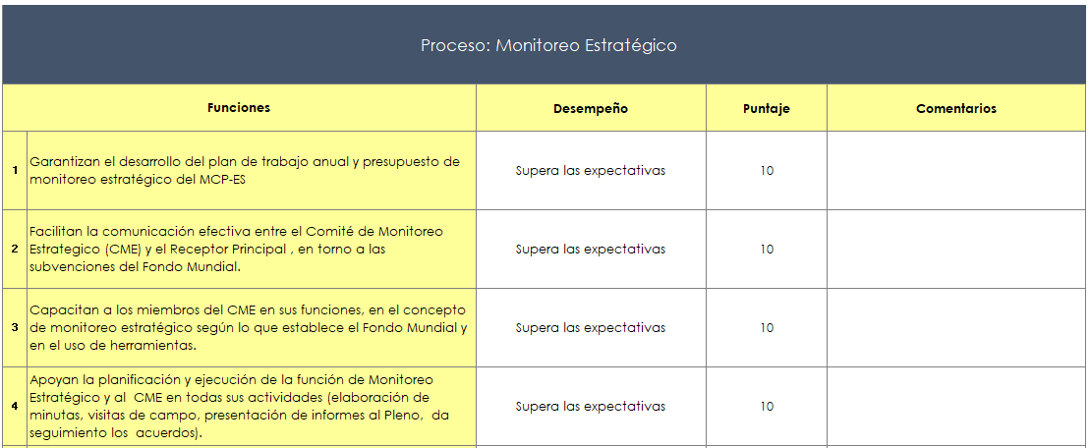

Slide 13
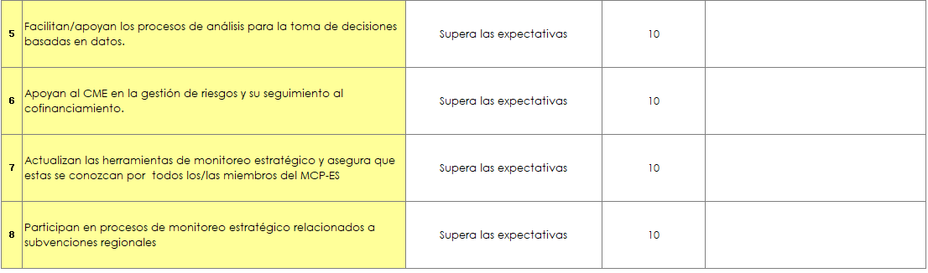

Slide 14
Proceso: Comunicación sobre la gestión del MCP-CR

Slide 15
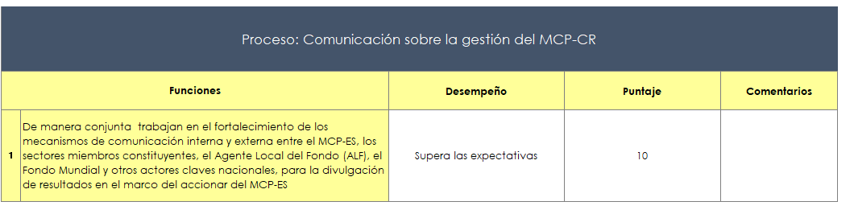

Slide 16
Proceso: Armonización de los recursos del Fondo Mundial con otras fuentes de financiamiento

Slide 17
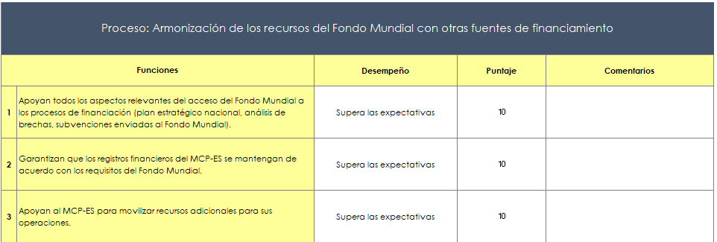

Slide 18
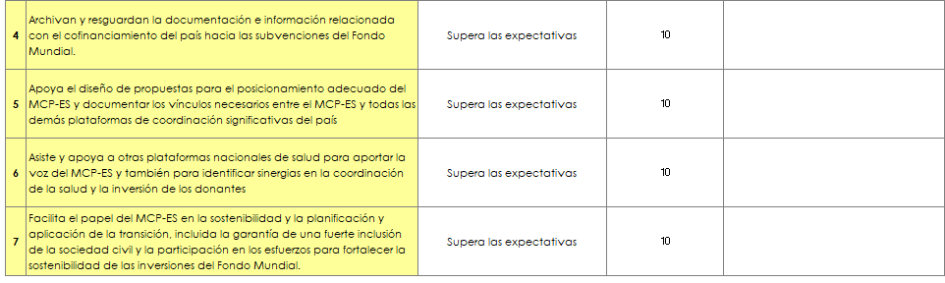

Slide 19
Tabla de Resumen de Resutaldos

Slide 20
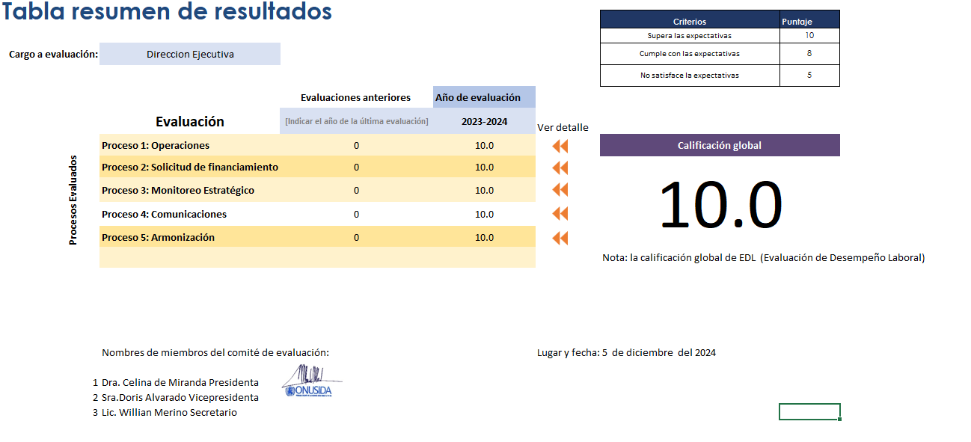

Slide 21




SÍGUENOS
MCPELSALVADOR
MCPELSALVADOR
ELSALVADORMCP
MCPELSALVADORORG

